Slide 1
Введение
Компьютерная графика — область деятельности, в которой компьютеры наряду со специальным программным обеспечением используются в качестве инструмента как для создания (синтеза) и редактирования изображений, так и для оцифровки визуальной информации, полученной из реального мира, с целью дальнейшей её обработки и хранения.
«Scikit-image»: (ранее scikits.image) - это библиотека обработки изображений с открытым исходным кодом для языка программирования Python. Он включает в себя алгоритмы сегментации, геометрических преобразований, манипулирования цветовым пространством, анализа, фильтрации, морфологии, обнаружения признаков и многое другое. Библиотека предназначена для взаимодействия с числовыми и научными библиотеками Python NumPy и SciPy (библиотеках python, предназначенных для работы с многомерными массивами данных, высокоуровневыми математическими функциями; для выполнения научных и инженерных расчётов). scikit-image в основном написан на Python, с некоторыми основными алгоритмами, написанными на Cython для достижения большей производительности.

Slide 2
Постановка задачи
В курсовой работе будут рассмотрены возможности связки Python и библиотеки «scikit-image» в обработке цифровых изображений. Будут рассмотрены подмодули библиотеки scikit-image (такие, как например io-для чтения и сохранения изображений, color – для преобразования цветового пространства, и т.д.). Будут также рассмотрены самые основные функции библиотеки, объяснение алгоритма работы этих функций будет идти с приложением в виде примеров использования этих функций к изображениям. Мы рассмотрим реальные примеры задач, которые scikit-image способна решать.
В конце обзора возможностей библиотеки будет представлен пример функции библиотеки, написанной «вручную», которая реализует действие функции из библиотеки scikit-image.

Slide 3

Описание возможностей рассматриваемой библиотеки
Работа со структурами данных: Scikit-image предоставляет функциональность для работы с различными структурами данных, используемыми в обработке изображений.
Видоизменение изображений: Scikit-image предоставляет множество функций для преобразования и изменения изображений. Например, можно использовать модуль skimage.transform для изменения размера изображений, поворота, изменения перспективы и других преобразований.
Добавление эффектов: Scikit-image позволяет добавлять различные эффекты к изображениям. Модуль skimage.color предлагает функции для изменения цветовых пространств и коррекции цвета. Модуль skimage.exposure предоставляет функции для коррекции экспозиции и контраста изображений и т.д.
Рисование поверх изображения: Scikit-image позволяет рисовать различные графические элементы поверх изображений. Модуль skimage.draw предоставляет функции для рисования линий, окружностей, многоугольников и других графических примитивов на изображении.
Распознавание объектов: Scikit-image предлагает набор функций и алгоритмов для распознавания объектов на изображениях. Например, модуль skimage.feature содержит алгоритмы для обнаружения особенностей (например, углов или границ) на изображениях.

Slide 4
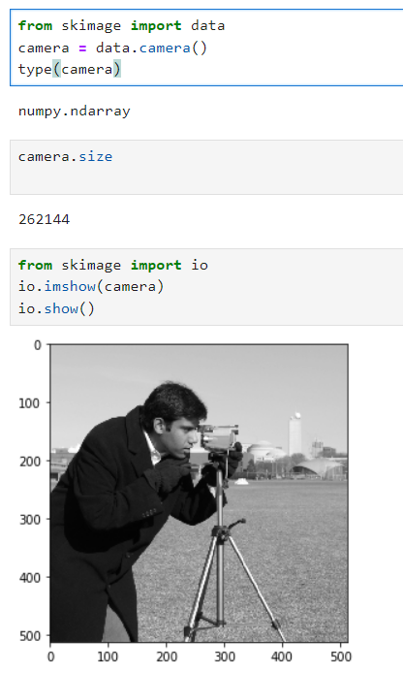
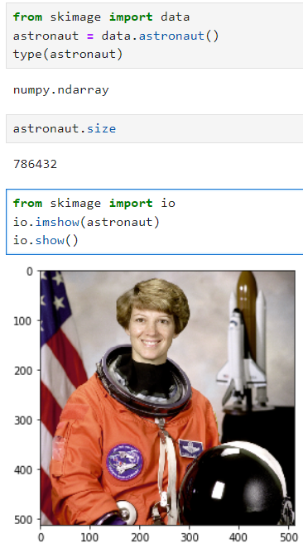
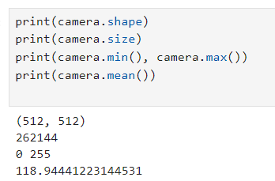
Подмодуль data:
Scikit-image имеет подмодуль, отвечающий за загрузку встроенных в пакет изображений. Так, имеются например изображения человека с камерой. При использовании функции загрузки изображения в переменную, scikit-image загружает изображение в формате массива NumPy (numpy.ndarray), позже мы можем посмотреть количество пикселей изображения (camera.size), размеры изображения (shape), получить статистическую информацию о значениях интенсивности изображения (min(), max(), и среднее значение интенсивности – camera.mean())

Slide 5
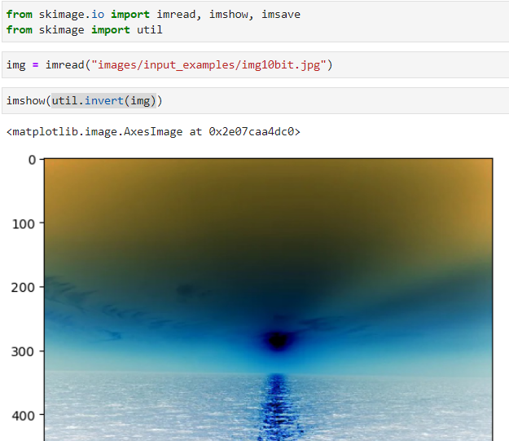
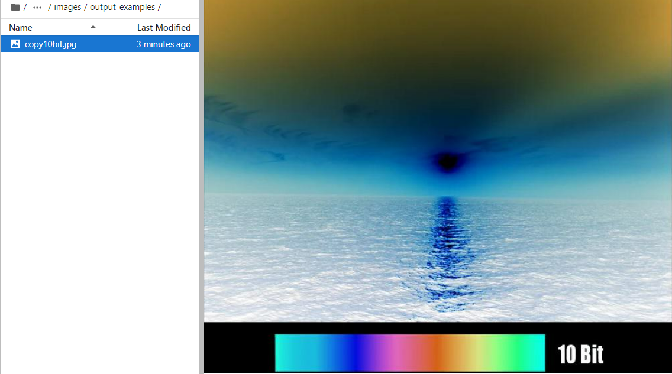
Функции работы с сохранением и загрузкой изображений imread(), imsave()

Slide 6
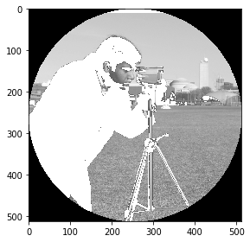
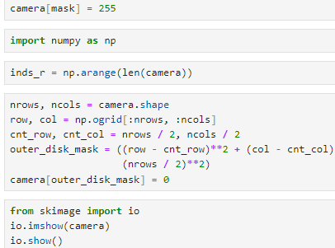
Приложения работы через библиотеку Numpy
в каждой ячейке (i,j) массива mask содержится True, если соответствующая ячейка (i,j) в camera по интенсивности < 87, иначе False. Следующими действиями мы применяем маску на изображение, далее «обводим» кругом изображение с помощью формулы круга.

Slide 7
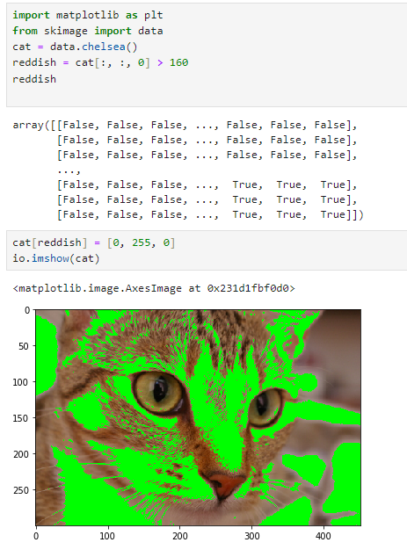
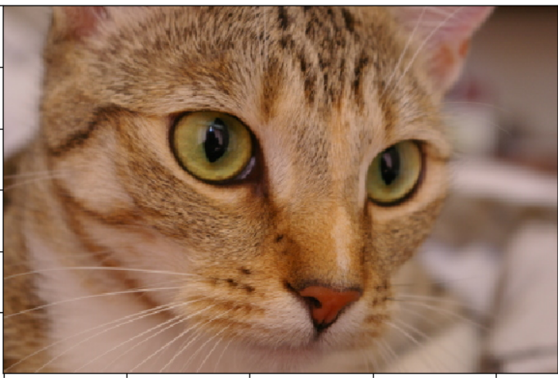
Работа с цветом изображений (c помощью библиотеки NumPy)
В примере мы загружаем в переменную cat с помощью подмодуля data (трехцветную) картинку, переменная cat является теперь трехмерным массивом (для информации rgb картинки). Далее в переменную reddish записываем булевский массив, True соответствует пикселям, где интенсивность оттенков серого больше 160. Позже мы красим эти пиксели в зеленый цвет на картинке

Slide 8
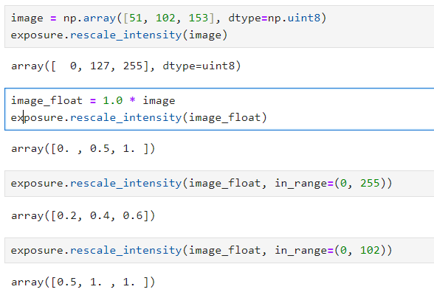
Работа с интенсивностью изображения (rescale_intensity)
Изначально создаем массив из трех ячеек, для наглядности, каждая ячейка имеет тип uint8 (0 до 255). Далее мы меняем с помощью функции rescale_intensity значения в ячейках массива, причем значения в ячейках поменяются до абсолютных (от 0 до 255), согласно типу данных массива. Мы можем изменить тип данных, к которому преобразует функция rescale_intensity на float64, тогда значения нормируются от 0 до 1. Указав параметр in_range – мы можем задать минимальное и максимальное значение входной массива-картинки, тогда программа будет изменять значения, согласно этому параметру

Slide 9
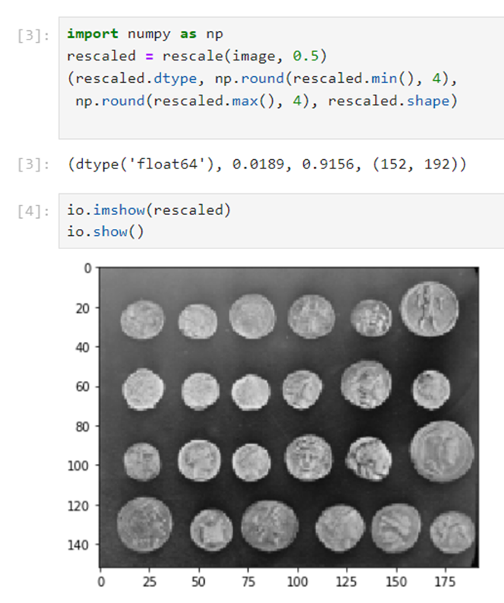
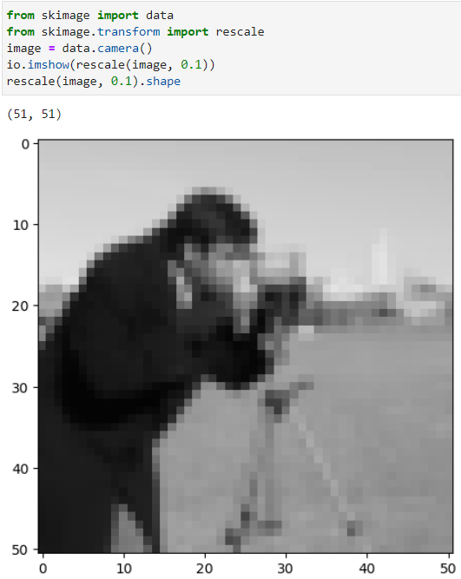
Сжатие изображения
применяем функцию rescale, в качестве параметра сжатия scale указываем 0.5 – сожмет в 2 раза. Выводим новую информацию о сжатой картинке, заметим что размеры shape картинки уменьшились вдвое, а интенсивность теперь нормированная по 1. Так же изменился тип данных, которые хранит массив-изображение, теперь это float64.

Slide 10
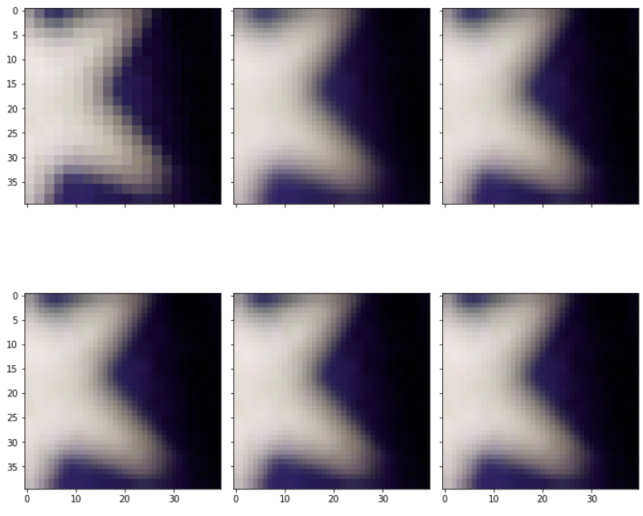
Растяжение изображения
Методы интерполяции изображения 20х20 в 40х40 пикселей
0: Ближайший сосед
1: Двухлинейный (по умолчанию)
2: Двуквадратичный
3: Двухкубический
4: Двухквартальный
5: Двухквинтовый

Slide 11
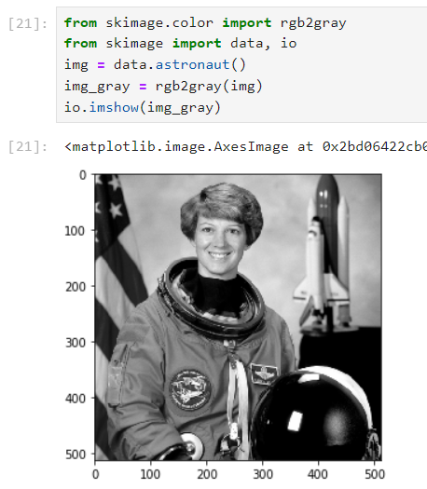
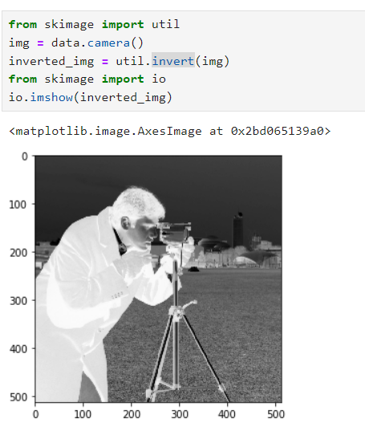
Преобразования массива-изображения
Пример использования функции color.rgb2gray и функции util.invert

Slide 12
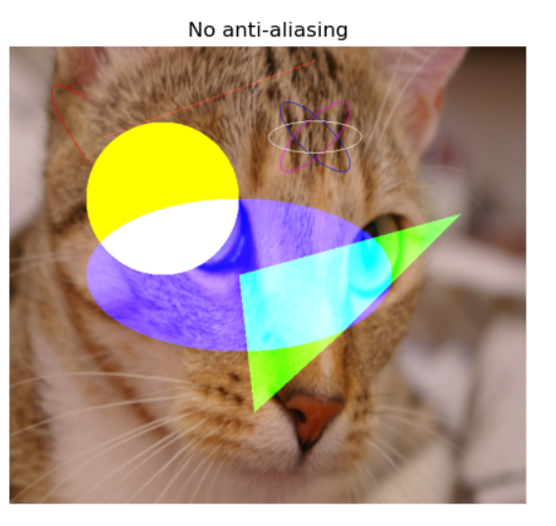
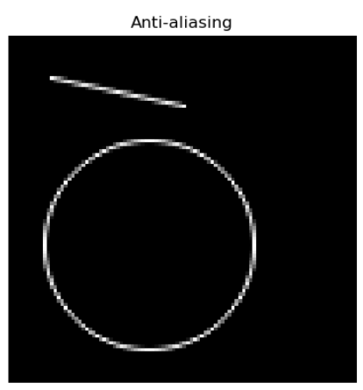
Рисование поверх изображения (skimage.draw)
В первом случае рисуем со сглаживанием: используем функции skimage.draw (line, polygon, disk, circle_perimeter, ellipse, ellipse_perimeter, bezier_curve)
Далее с помощью функции line_aa и circle_perimeter_aa закрашиваем соответствующие пиксели в белый цвет на темном изображении.
Пример без сглаживания
Пример со сглаживанием

Slide 13
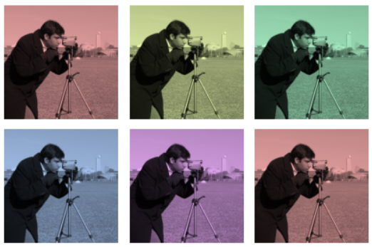
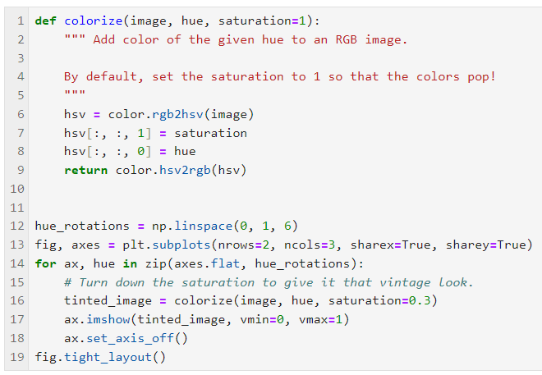
Тонировка серых изображений
Преобразуем в hsv формат. Функция colorize задает картинке-массиву в формате hsv насыщенность (saturation<=1) и окраску цветом (hue <= 1). Далее применяя насыщенность 0.3 и hue задаем цвет.

Slide 14
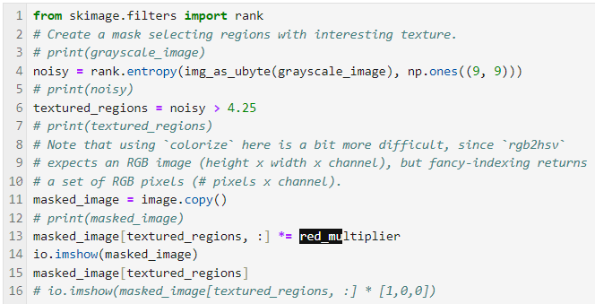
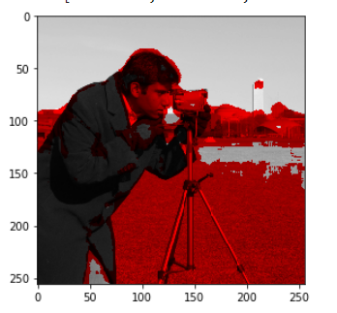
Выделения с помощью функции skimage.rank.entropy()
Функция выделяет «сильные» участки серого, в зависимости от массива footprint, у нас заполненного единицами). Далее в 6 строчке мы записываем в булевский массив textured_regions True в ячейки, соответствующими сильной «энтропии». Далее эти ячейки из массива textured_regions мы «закрашиваем» в 13 строчке в красный (масштабируя красный канал).

Slide 15
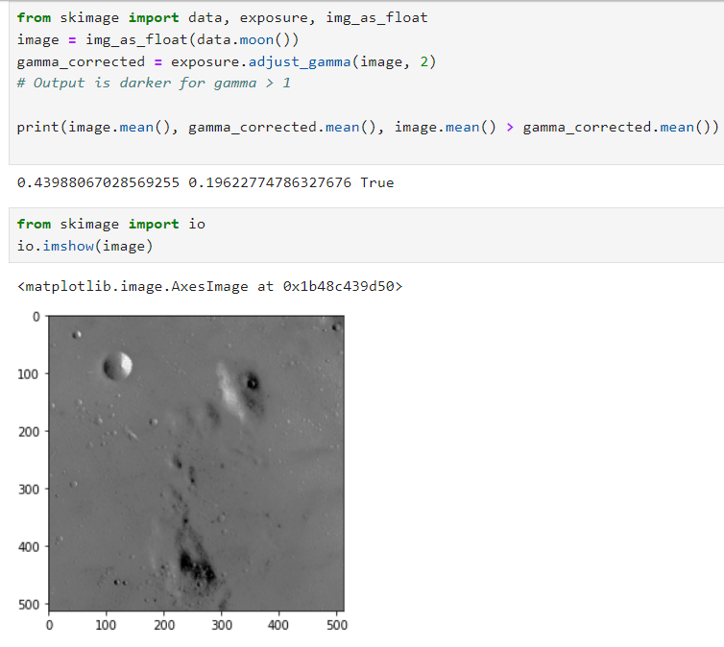
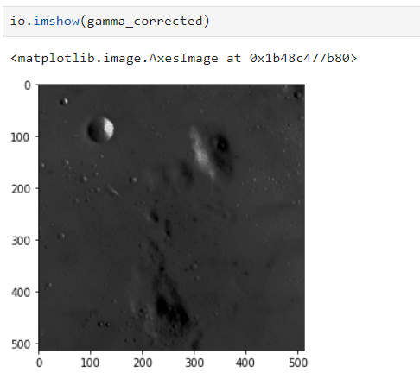
Преобразование гистограммы: гамма-коррекция
Exposure.adjust_gamma(image,2)
Эта функция преобразует входное изображение по пикселям в соответствии с уравнением O = I**gamma после масштабирования каждого пикселя в диапазоне от 0 до 1.
Применяем к картинке гамма коррекцию, с параметром 2, «затемняя» картинку.
Для наглядности выведены значения средней интенсивности пикселей в изначальной картинке-массике и в гамма-измененной. На следующей картинке показана гамма-коррекция в действии

Slide 16
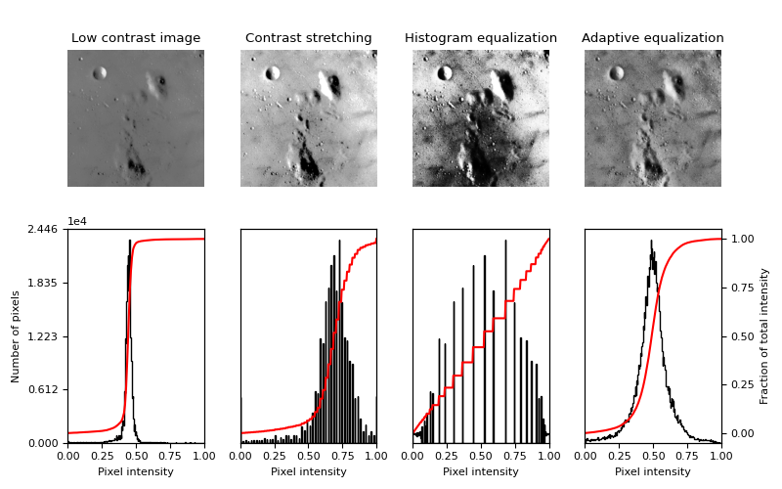
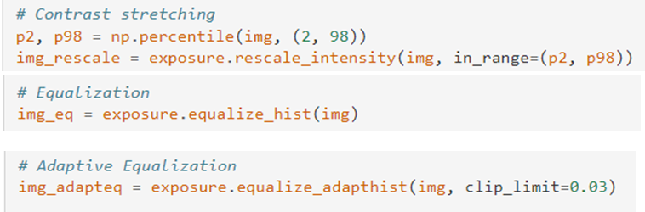
Выравнивание гистограммы картинки
Этот пример улучшает изображение с низкой контрастностью.
(второе изображение)
(третье изображение)
(четвертое изображение)
Снизу графики – функции распределения интенсивности картинки (гистограммы картинок). Видно, что на первой картинке почти все пиксели находятся в узком диапазоне интенсивности. Функции выравнивания контрастности помогают этот график привести почти к линейному виду – равномерному распределению пикселей по интенсивности.

Slide 17
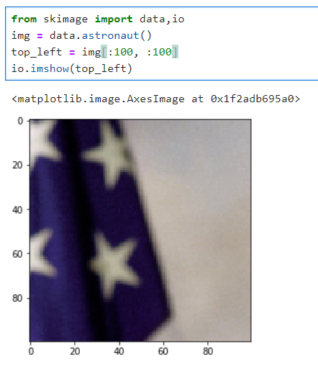
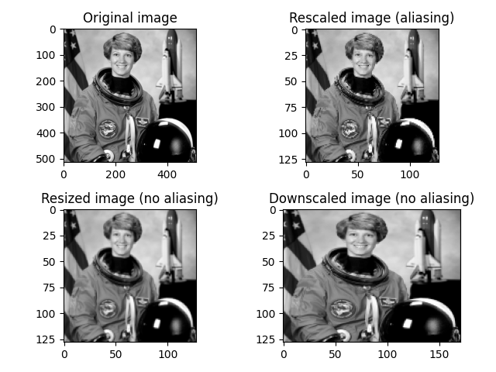
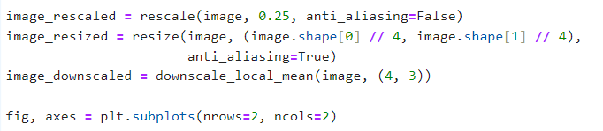
Геометрические преобразования изображений
Image_rescaled содержит уменьшенное в 4 раза изображение (второй параметр), применяет фильтр Гаусса для сглаживания изображения перед уменьшением масштаба. Крайне важно выполнять фильтрацию при уменьшении выборки изображения, чтобы избежать артефактов сглаживания.
Image_resized – изображение измененного размера, параметры размера нового изображения мы задаем сами.
Image_downscaled - Уменьшает размер N-мерного изображения путем локального усреднения – в отличие от функций rescale, resize эта функция вычисляет локальное среднее значение элементов в каждом блоке коэффициентов размера входного изображения.
Обрезка изображения

Slide 18
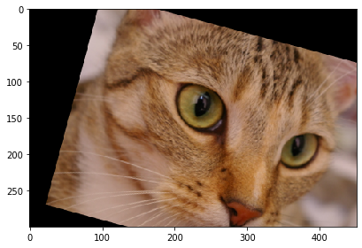
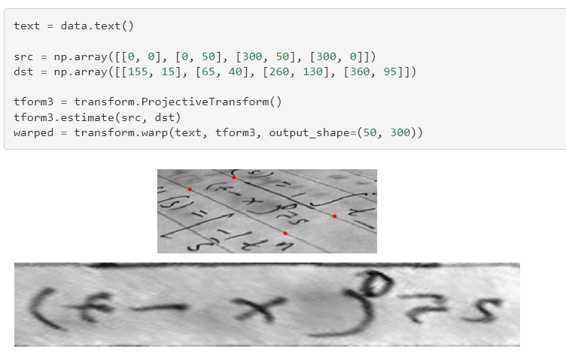
Геометрические преобразования изображений. Проективные преобразования (гомографии)
Пример поворота
Пример выделения меньшего изображения

Slide 19
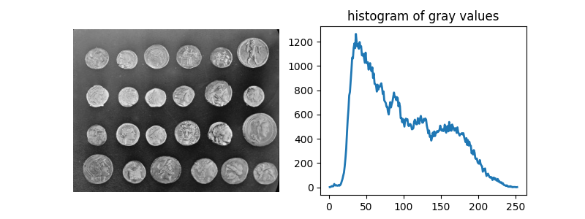
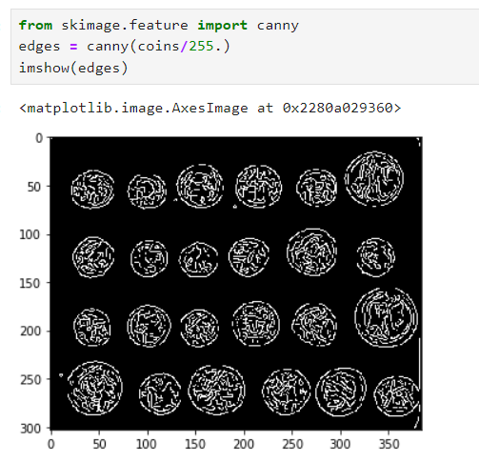
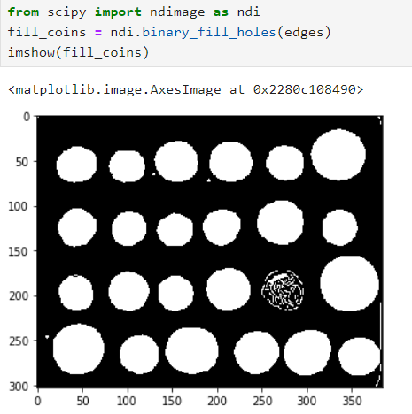
Сегментация изображений(на основе границ)
Оператор Кэнни – алгоритм выделения границ (skimage.feature.canny)
Изображение и гистограмма изображения

Slide 20
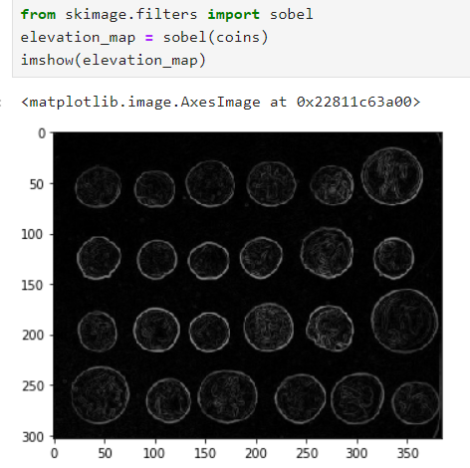
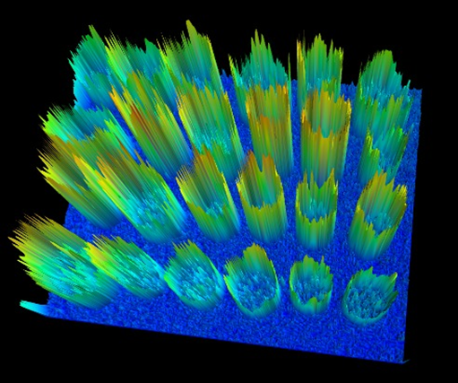
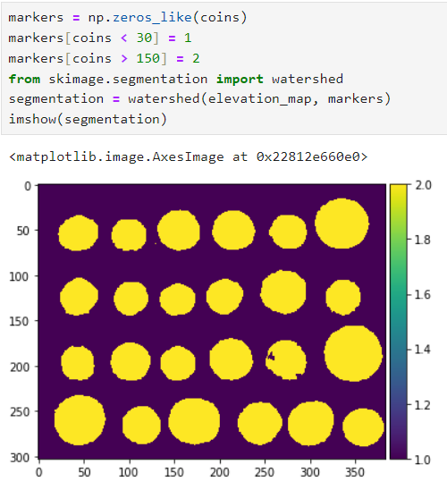
Сегментация по регионам
На 3D графике мы видим, что высокие барьеры эффективно отделяют монеты от фона.
Используем оператор Собеля skimage.filters.sobel, который выделяет границы
используя функцию skimage.segmentation.watershed по маркерам выделяем монеты на изображении.

Slide 21
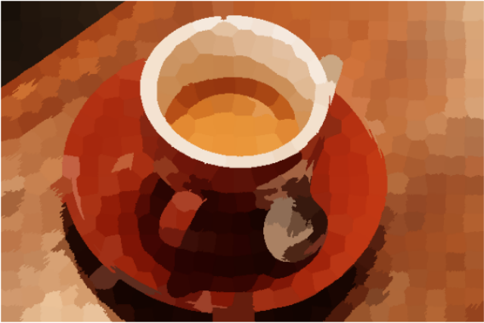
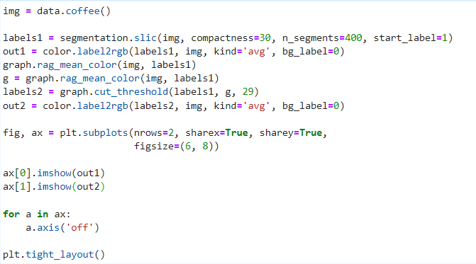
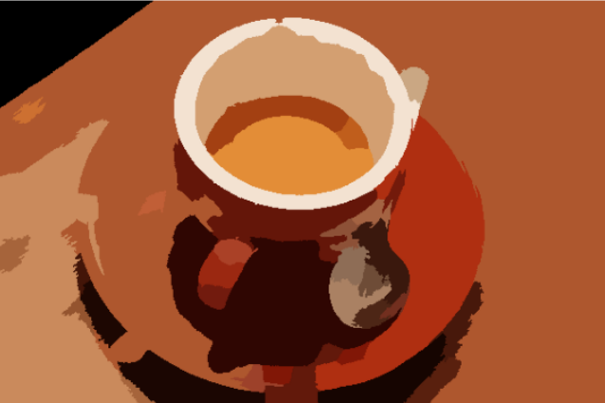
RAG Объединение регионов
Для начала мы выделяем labels1 (Целочисленную маску, указывающая метки сегментов), далее в g записываем граф смежности регионов. В labels2 записываем результат применения функции cut_treshold - объединения областей, разделенные весом, меньшим порогового значения. И результирующую картинку преобразуем в rgb и записываем в out2 переменную.

Slide 22
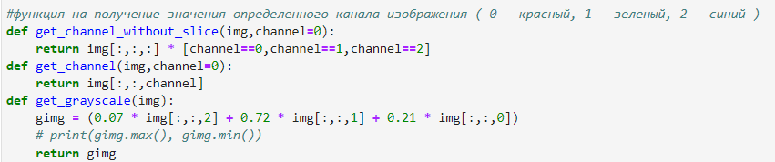
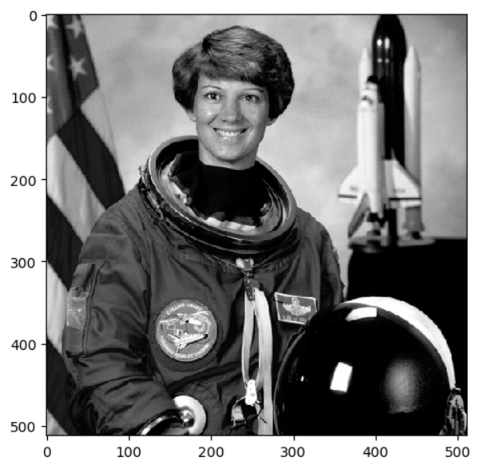
Реализация своих функций
функция на получение значения определенного канала изображения ( 0 - красный, 1 - зеленый, 2 - синий )

Slide 23
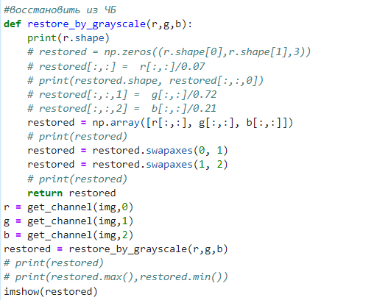
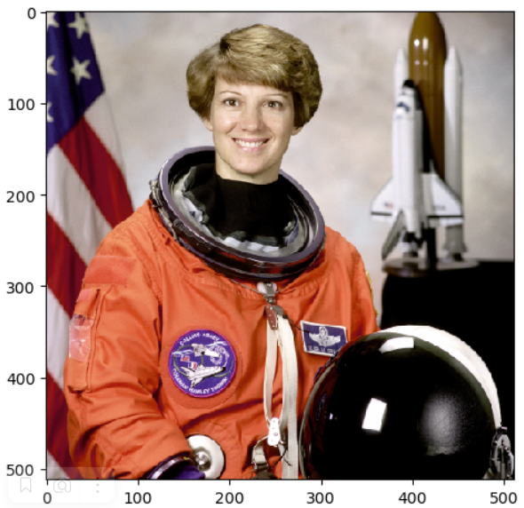
Реализация своих функций
Функция восстанавливает из массивов цветов по каналам

Slide 24
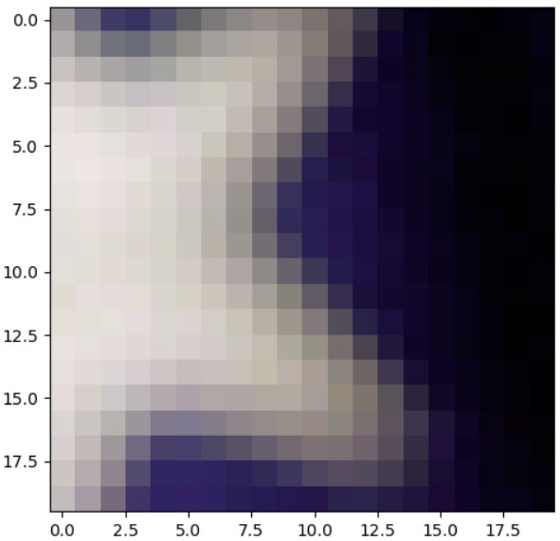
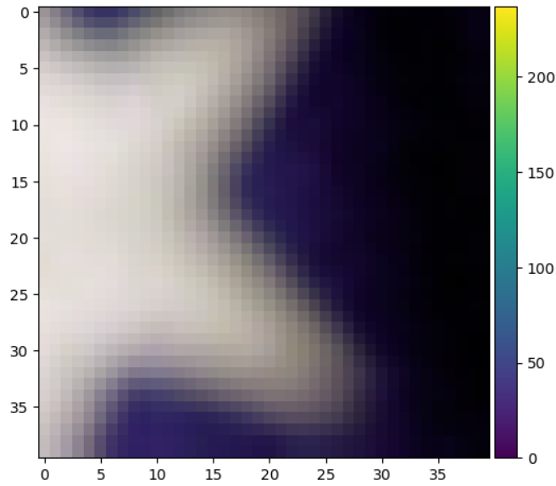
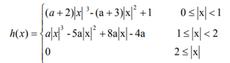
Реализация своих функций
Бикубическая интерполяция
Bicubic выходит на один шаг за рамки билинейного, рассматривая ближайшую окрестность известных пикселей размером 4 × 4 — всего 16 пикселей. Пикселям, которые находятся ближе к тому, который должен быть оценен, присваиваются более высокие веса по сравнению с теми, которые находятся дальше. Следовательно, самые дальние пиксели имеют наименьший вес.
Начальное изображение
После интерполяции

